Slide 1




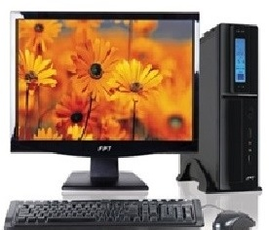
PHÒNG GD & ĐT LONG BIÊN
Trường Tiểu học Ngọc Lâm
MÔN: TIN HỌC
LỚP: 4
Giáo viên: Nguyễn Lê Mạnh

Slide 2










Trò chơi
Rung chuông vàng

Slide 3

Thứ ngày tháng 2 năm 2023
Môn: Tin học
Rung chuông vàng
Thể lệ chơi
* Sau khi nêu câu hỏi người chơi có 10 giây để suy nghĩ và trả lời đáp án vào bảng.
* Người chơi nào sai sẽ không được trả lời câu hỏi tiếp theo.
* Người chơi nào trả lời đúng tất cả các câu hỏi sẽ là người chiến thắng.

Slide 4
Rung chuông vàng
1. Sau khi thực hiện lệnh FD 100 hành động của Rùa là gì?
A. Quay phải 100 độ
B. Lùi lại 100 bước
C. Tiến lên trước 100 bước
4
3
2
8
9
7
6
0
1
5
Đáp án
Thời gian

Slide 5
Rung chuông vàng
2. Sau khi thực hiện lệnh RT 90 hành động của Rùa là gì?
A. Quay phải 90 độ
B. Quay trái 90 độ
C. Tiến lên trước 90 bước
4
3
2
8
9
7
6
0
1
5
Đáp án
Thời gian

Slide 6
Rung chuông vàng
3. Để điều khiển Rùa về vị trí xuất phát ta dùng lệnh nào?
A. CS
B. Home
C. FD 100
4
3
2
8
9
7
6
0
1
5
Đáp án
Thời gian

Slide 7
Rung chuông vàng
4. Sau khi thực hiện lệnh CS hành động của Rùa là gì?
A. Về vị trí xuất phát
B. Lùi lại 100 bước
C. Về vị trí xuất phát, xóa toàn bộ sân chơi
4
3
2
8
9
7
6
0
1
5
Đáp án
Thời gian

Slide 8
Môn: Tin học
BÀI 2. CÁC LỆNH CỦA LOGO

Slide 9
BÀI 2. CÁC LỆNH CỦA LOGO
A. HOẠT ĐỘNG CƠ BẢN
1. Ôn lại các lệnh đã học.
Em hãy điền hành động của Rùa tương ứng với lệnh vào bảng sau:
TT | LỆNH | HÀNH ĐỘNG CỦA RÙA
1 | FD 50
2 | RT 90
3 | Home
4 | CS
Rùa tiến về trước 50 bước.
Rùa quay phải 90 độ.
Rùa về vị trí xuất phát.
Rùa về vị trí xuất phát, xóa toàn bộ sân chơi.

Slide 10
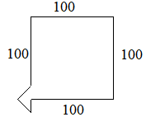

Viết lệnh để điều khiển Rùa vẽ được hình vuông có chiều dài cạnh là 100 bước.

Slide 11
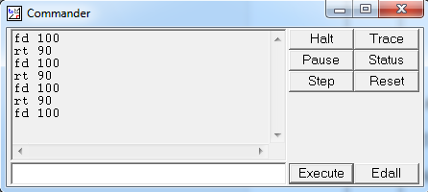
BÀI 2. CÁC LỆNH CỦA LOGO
A. HOẠT ĐỘNG CƠ BẢN
Để vẽ hình vuông có chiều dài cạnh là 100 bước, em phải thực hiện lần lượt dòng 7 lệnh như hình bên.

Slide 12
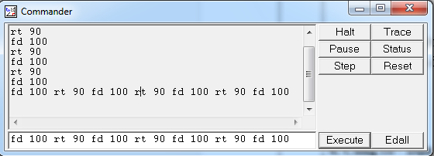

BÀI 2. CÁC LỆNH CỦA LOGO
A. HOẠT ĐỘNG CƠ BẢN
2. Viết nhiều lệnh trên một dòng
Thực hiện dòng lệnh sau trên máy tính, so sánh kết quả với cách làm ở trên.
fd 100 rt 90 fd 100 rt 90 fd 100 rt 90 fd 100
Gõ nhiều lệnh trên một dòng, mỗi lệnh cách nhau một dấu cách
❖ Nhận xét: Thực hiện từng lệnh hay gõ các lệnh liên tiếp, mỗi lệnh cách nhau một dấu cách rồi gõ Enter đều cho kết quả như nhau.
Cả hai câu lệnh trên đều cho ra kết quả là hình vuông

Slide 13
Thứ sáu ngày 25 tháng 2 năm 2022
Tin học
BÀI 2. CÁC LỆNH CỦA LOGO
3. Sử dụng lại dòng lệnh đã thực hiện
Quan sát và thảo luận nhóm 2 để trả lời các câu hỏi sau:
1, Cửa sổ đã sử dụng lại dòng lệnh nào?
2, Vì sao bạn biết?
3, Làm thế nào để thực hiện được dòng lệnh đã thực hiện?

Slide 14
BÀI 2. CÁC LỆNH CỦA LOGO
THẢO LUẬN
CÂU HỎI | CÂU TRẢ LỜI
Cửa sổ đã sử dụng lại dòng lệnh nào?
Vì sao bạn biết?
Làm thế nào để thực hiện được dòng lệnh đã thực hiện?
fd 100 rt 90 fd 100 rt 90 fd 100 rt 90 fd 100 rt 90
Vì nó xuất hiện ở ngăn gõ lệnh.
Nháy chuột vào dòng lệnh đã thực hiện sau đó nhấn Enter.

Slide 15
Thứ năm ngày 01 tháng 4 năm 2021
Tin học
BÀI 2. CÁC LỆNH CỦA LOGO
3. Sử dụng lại dòng lệnh đã thực hiện
Trong cửa sổ lệnh, nháy chuột vào từng dòng lệnh đã thực hiện. Quan sát sự thay đổi trong ngăn gõ lệnh
Nháy chuột vào dòng lệnh
Quan sát ở đây
Em có thể sử dụng lại dòng lệnh bằng cách nháy chuột vào dòng lệnh đã sử dụng rồi nhấn phím Enter.

Slide 16
BÀI 2. CÁC LỆNH CỦA LOGO
4. Các lệnh mới
TT | Lệnh viết tắt | Hành động của Rùa
1
2
3
4
5
6
7
8
BK n
LT k
PU
PD
HT
ST
Clean
Bye

Slide 17
Thứ sáu ngày 25 tháng 2 năm 2022
Tin học
BÀI 2. CÁC LỆNH CỦA LOGO
4. Các lệnh mới
TT | Lệnh viết tắt | Hành động của Rùa
1
2
3
4
5
6
7
8
BK n
Rùa lùi lại sau n bước
LT k
Rùa quay trái k độ
PU
Nhấc bút (Rùa không vẽ nữa)
PD
Hạ bút (Rùa tiếp tục vẽ)
HT
Rùa ẩn mình
ST
Rùa hiện hình
Clean
Xóa màn hình, Rùa vẫn ở vị trí hiện tại
Bye
Thoát khỏi chương trình Logo

Slide 18

BÀI 2. CÁC LỆNH CỦA LOGO
THỰC HÀNH
Viết lệnh để điều khiển Rùa vẽ được hình như hình sau. Biết rằng, chiều dài mỗi đoạn của nét đứt là 10 bước và chiều dài khoảng cách giữa các đoạn là 10 bước.

Slide 19
Thứ sáu ngày 25 tháng 2 năm 2022
Tin học
BÀI 2. CÁC LỆNH CỦA LOGO
BÀI TẬP
Câu 1: Em hãy điền vào chỗ trống để được câu lệnh đúng
rt 90 fd 20 pu fd 20 pd fd 20 pu fd 20 pd fd 20 ......
ht

Slide 20

Thứ sáu ngày 25 tháng 2 năm 2022
Tin học
BÀI 2. CÁC LỆNH CỦA LOGO
BÀI TẬP
Câu 2: Em hãy điền vào chỗ trống để được câu lệnh đúng
lt 90
fd 20 pu fd 20 pd fd 20 .........fd 20 pu fd 20 pd fd 20

Slide 21
BÀI 2. CÁC LỆNH CỦA LOGO
 EM CẦN GHI NHỚ
- Sau lệnh PU, Rùa chỉ thực hiện di chuyển theo lệnh mà không để lại dấu vết (không vẽ).
- Sau lệnh PD, Rùa tiếp tục di chuyển theo lệnh và để lại dấu vết trên đường đi (tiếp tục vẽ).

Slide 22


